Slide 1

Prinsip dan Konsep
Analisis Rantai Nilai
Dominic Smith
Pelatihan Analisis Rantai Nilai
ACIAR Project AGB/2012/078

Slide 2
Definisi Rantai Nilai
Rantai nilai merupakan berbagai kegiatan yang diperlukan untuk membawa produk atau layanan dari konsepsi, melalui fase yang berbeda dari produksi, pengiriman ke konsumen akhir dan pembuangan akhir setelah digunakan (Kaplinsky 1999; Kaplinsky dan Morris 2001).
Rantai nilai melihat lintas aktivitas kompleks yang dilakukan oleh beberapa pelaku (produser primer, prosesor, pedagang, penyedia layanan) untuk membawa bahan baku melalui rantai hingga menjual produk akhir. “Luasnya” rantai nilai dimulai dari sistem produksi bahan baku dan akan terus bergerak sepanjang ada keterkaitan dengan perusahaan lain di bidang perdagangan, perakitan, pengolahan, dll.

Slide 3


Slide 4
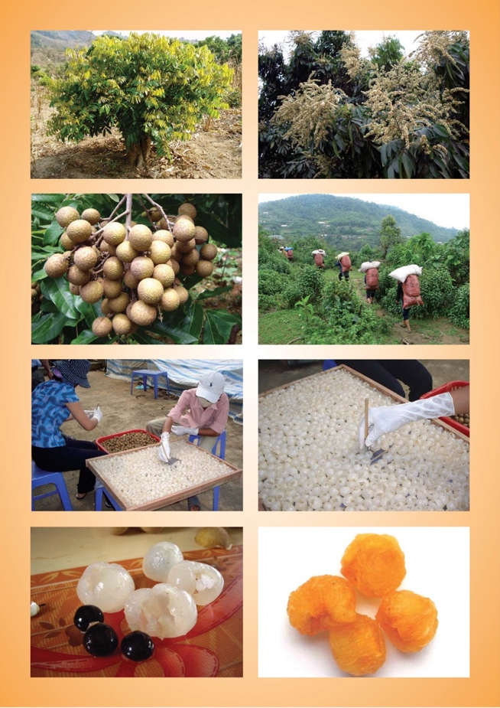

Slide 5
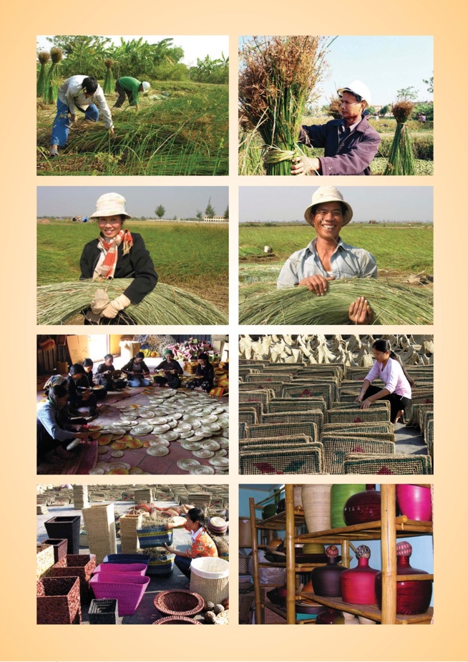

Slide 6
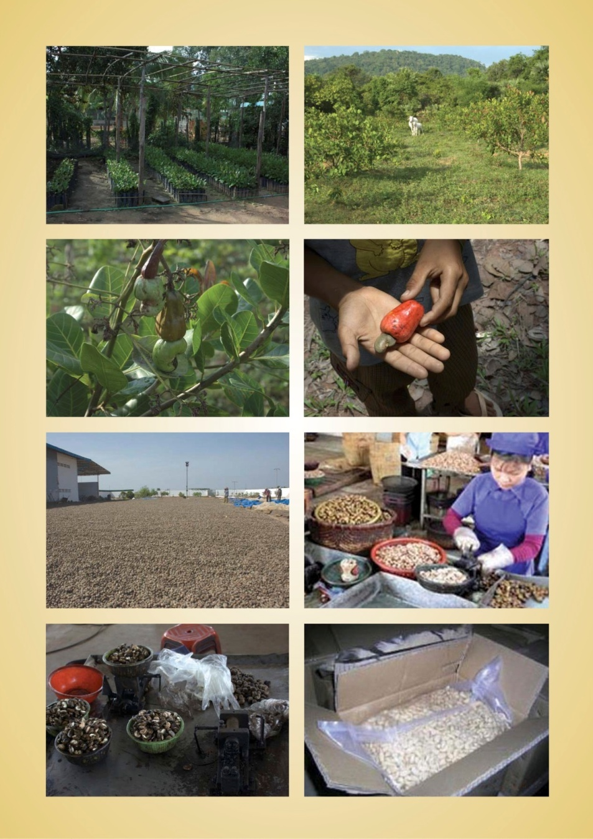

Slide 7
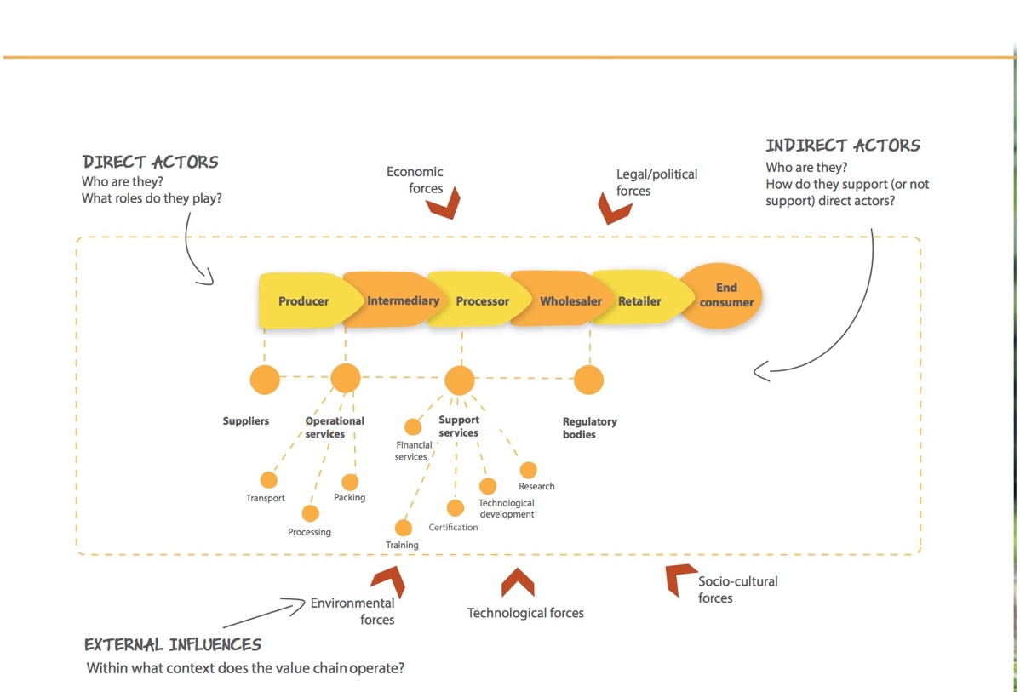
PELAKU TIDAK LANGSUNG
Siapa saja mereka ?
Bagaimana mereka mendukung (atau tidak mendukung) pelaku langsung?
PELAKU LANGSUNG
Siapa saja mereka ?
Peran apa yang mereka mainkan?
Tekanan ekonomi
Tekanan Politis
Tekanan Sosial Budaya
Tekanan lingkungan
Tekanan Teknologi
PENGARUH EKSTERNAL
Dalam konteks apa rantai nilai beroperasi ?

Slide 8
Rantai Nilai Bisa Relatif Sederhana
Input
Pemeli-haraan
Pengum-pulan
Pengo-lahan
Perda-gangan
Konsu-men
Konsumen Dalam Negeri
Penyedia Input :
- Bibit Ikan
- Pakan
- Obat-obatan dan bahan kimia lainnya
4,6%
Grosir
4,6%
Dibudidaya
Oleh
Petani
13,8%
Pedagang
Eceran
9,2%
86,2%
Prosesor
8,6%
77,6%
Ekspor

Slide 9
Rantai Nilai Bisa Menjadi Sangat Kompleks
Konsumsi Pangan On-farm (ubi kayu atau tepung)
Ubi Kayu
Konsumsi Produk On-farm
Kripik Ubi Kayu
Tepung Tapioka Basah
Tepung Tapioka Kering
Manufaktur Makanan Lainnya
Tepung
Ubi Kayu
Pelet
Ubi Kayu
Pengguna terakhir: Mie Maltosa
Tepung Tapioka
Modifikasi
Pengguna terakhir: Kertas, Plywood, Tekstil, Pakan, Zat Kimia
Pengecer
Dalam Negeri
Manufaktur Pakan
Dalam Negeri
Pengecer Pakan
Dalam Negeri
Pengecer
Dalam Negeri
Pengekspor
Manufaktur Pakan
LuarNegeri
Manufaktur Pakan
LuarNegeri
Pengguna Akhir
LuarNegeri
Tepung Tapioka
Modifikasi
Pengecer
Luar Negeri
Pengecer
Luar Negeri
Pengecer
Luar Negeri

Slide 10
Sistematika Pemetaan
Analisis rantai nilai secara sistematis memetakan pelaku yang berpartisipasi dalam kegiatan produksi, distribusi, pemasaran, dan penjualan produk tertentu. Pemetaan ini menilai karakteristik pelaku, struktur keuntungan dan biaya, aliran barang melalui rantai, karakteristik pekerjaan, dan tujuan serta volume penjualan dalam negeri dan ekspor

Slide 11
Distribusi Keuntungan
Analisis rantai nilai dapat memainkan peran inti dalam pengidentifikasian distribusi keuntungan pelaku dalam rantai. Artinya, melalui analisis margin dan keuntungan dalam rantai, memungkinkan untuk menentukan siapa yang mendapat keuntungan dari partisipasinya dalam rantai dan pelaku mana yang mampu mendapat keuntungan dari peningkatan dukungan maupun organisasi

Slide 12
Upaya Perbaikan (Upgrading)
Analisis rantai nilai dapat digunakan untuk menguji peran perbaikan (upgrading) dalam rantai. Perbaikan dapat melibatkan pengembangan kualitas dan desain produk atau diversifikasi dalam lini produk yang diberikan, yang memungkinkan produsen untuk mendapatkan nilai yang lebih tinggi. Analisis proses perbaikan meliputi penilaian terhadap profitabilitas pelaku dalam rantai nilai serta informasi tentang keterbatasan yang ada pada saat ini.

Slide 13
Tata Kelola (Governance)
Analisis rantai nilai menyoroti peran tata kelola dalam rantai nilai, berupa internal atau eksternal. Tata kelola dalam rantai nilai mengacu pada struktur hubungan dan mekanisme koordinasi yang ada antara pelaku dalam rantai nilai. Tata kelola merupakan konsep yang luas yang pada dasarnya memastikan bahwa interaksi antara peserta rantai tersebut diatur, bukannya acak secara sederhana.

Slide 14
Pendekatan Holistik
PELAKU TIDAK LANGSUNG
Siapa saja mereka ?
Bagaimana mereka mendukung (atau tidak mendukung) pelaku langsung?
PELAKU LANGSUNG
Siapa saja mereka ?
Peran apa yang mereka mainkan?
Tekanan ekonomi
Tekanan Politis
Tekanan Sosial Budaya
Tekanan lingkungan
Tekanan Teknologi
PENGARUH EKSTERNAL
Dalam konteks apa rantai nilai beroperasi ?

Slide 15
Terima Kasih!

